Slide 1


1.4 EL ESPACIO GEOGRÁFICO
UN IDAD
1
1.4.3 Las representaciones del espacio
Contexto conceptual
Contexto histórico
Clasificación cartográfica

Slide 2
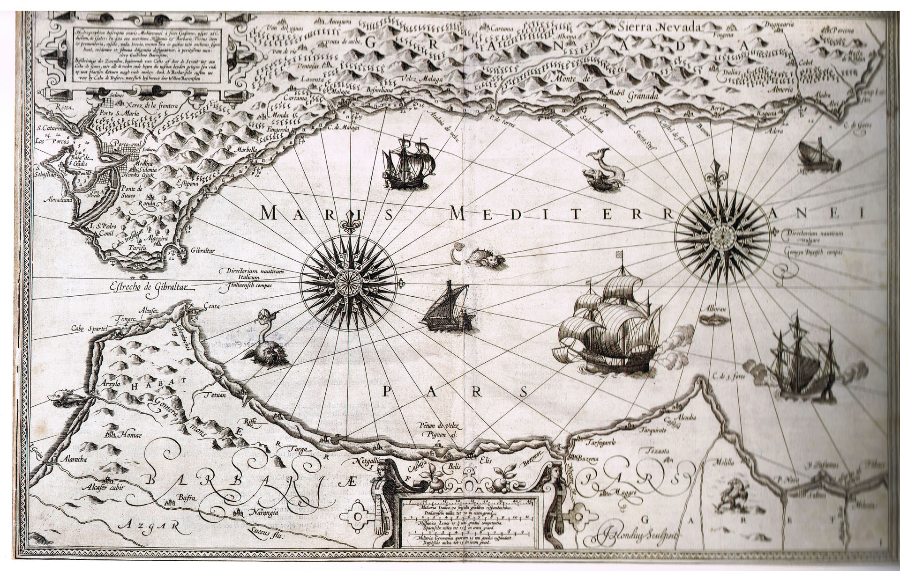
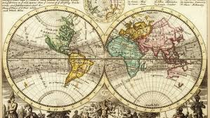
1.4.3 Las representaciones del espacio
(Buzai, 2016)
a) Cartografía
UN IDAD
1
La cartografía surge a la par de la Geografía, debido a la inquietud del ser humano por representar el espacio.
2. Se refiere a un conjunto de procesos que permite representar, reunir y analizar cualquier dato sobre la S.T.
3. Actualmente la ONU la define como ciencia, arte y técnica para elaborar cualquier mapa.

Slide 3
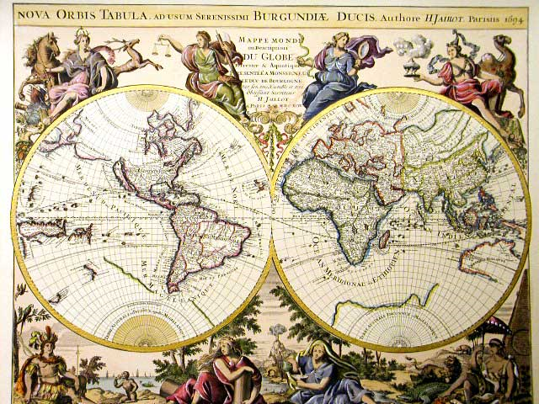
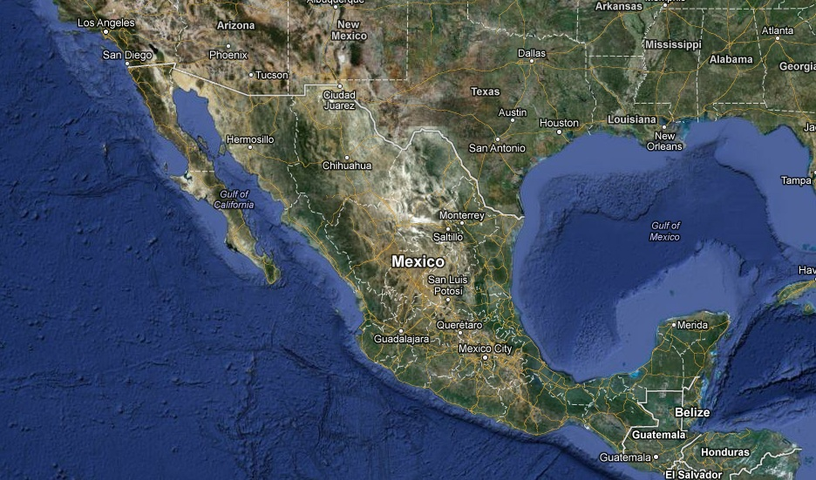
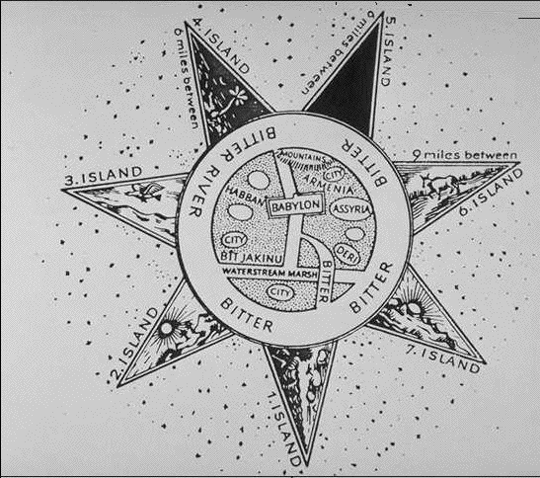
b) Contexto histórico
Clásica
Medieval
Moderna
Renacentista
UN IDAD
1

Slide 4
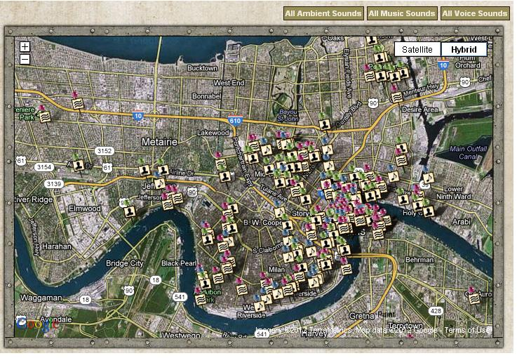
c) Clasificación
cartografía
mapas
cartas
BASE
TEMÁTICOS
TOPOGRÁFICAS
Croquis
y planos
UN IDAD
1

Slide 5
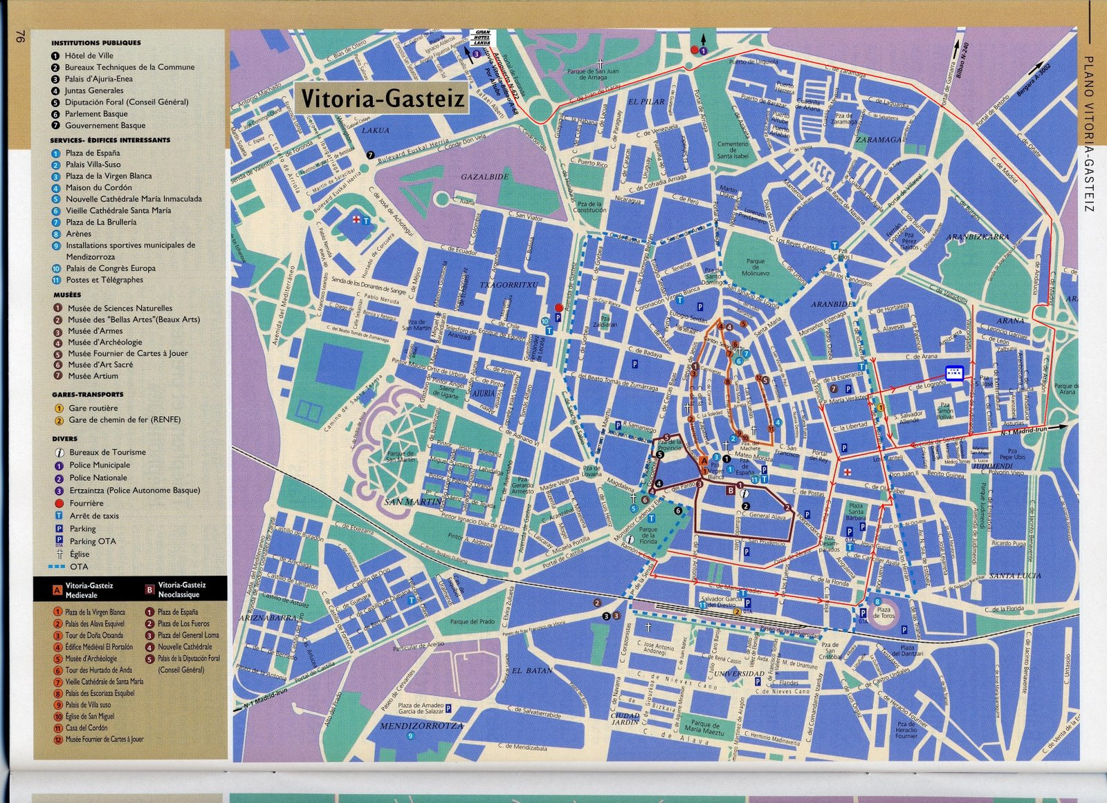
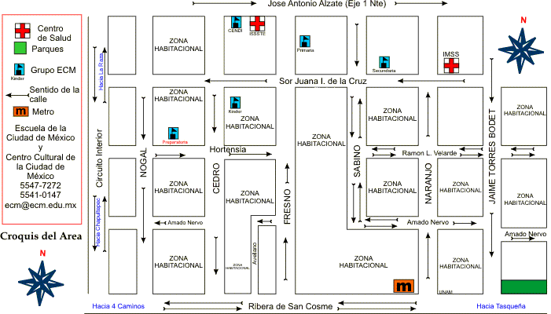
Croquis
Plano
UN IDAD
1
Barrio por cuadrantes.
Localidad, colonia, ciudad
Representaciones del espacio, que no necesitan una proyección geográfica, son de dimensiones, más cortas que un mapa. Ilustran la localización de objetos en escala básica.

Slide 6
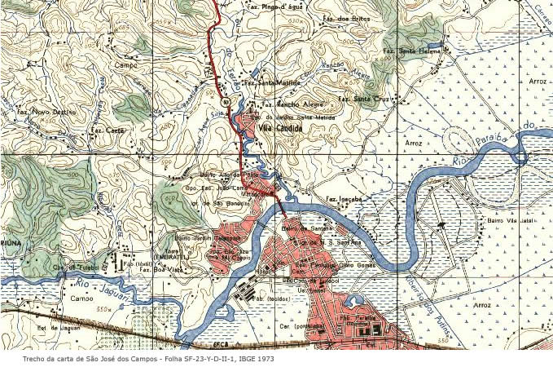
Carta Topográfica
Representación del espacio, menor a un mapa, que ilustra las principales características físicas de un lugar
(relieve, hidrografía)
UN IDAD
1

Slide 7
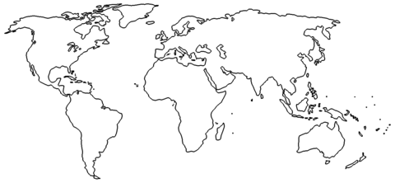
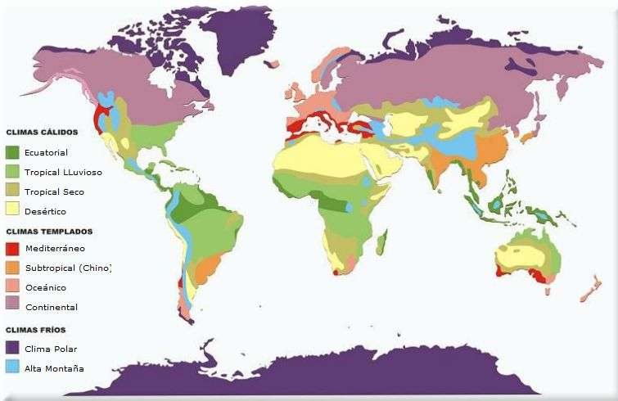
mapas
Representación geográfica de la S.T o una parte de ella, sobre una superficie plana y de acuerdo a una escala numérica.
UN IDAD
1
BASE
TEMÁTICOS
Mapas de referencia sobre el que
se va a ubicar nueva información (mapa base-mapa en blanco)
Mapas que contienen información específica.

Slide 8
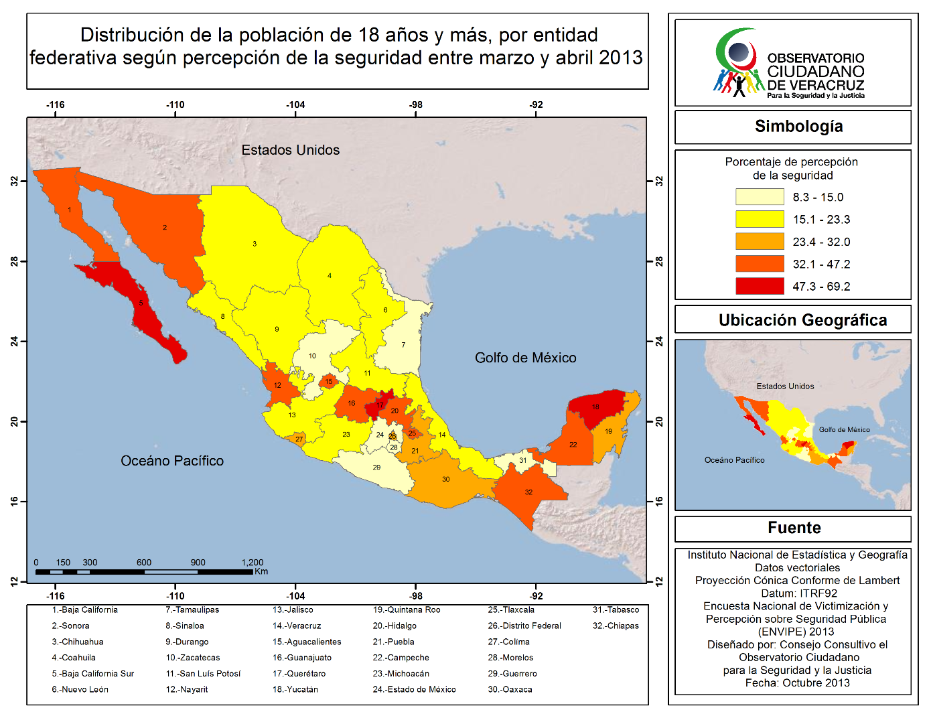
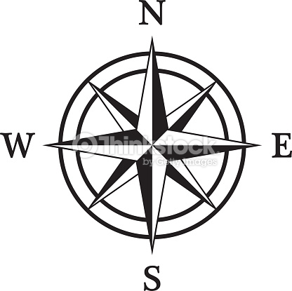
PARTES DE UN MAPA
1. TITULO
3. DATOS DE QUIEN ELABORA
4. SIMBOLOGÍA
3. ORIENTACIÓN
5. LOCALIZACIÓN
6. FUENTE
2. ESCALA

Slide 9
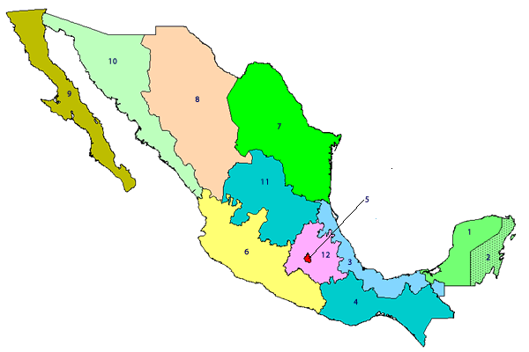
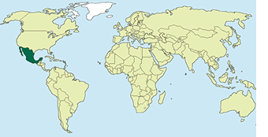

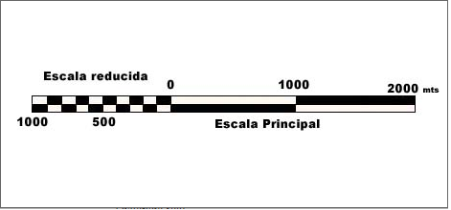
Actividad 9: Identificación de las partes de un mapa
https://www.toseemexico.com/destinos-turismo-mexico.htm

Slide 10

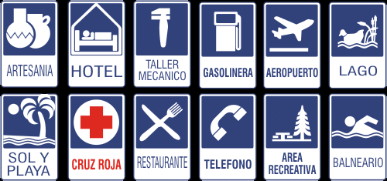
d) SIMBOLOGÍA CARTOGRÁFICA
-Son representaciones gráficas de la información que contiene un mapa.
UN IDAD
1
-Su representación debe ser lo más semejante a la realidad o a los datos provenientes del espacio (color y forma).
La regla básica para la construcción de simbología, es hacer uso de entidades como geométricas, como:
Además de diversos símbolos preestablecidos:

Slide 11
¿Cómo representarías los siguientes elementos?
UN IDAD
1
Elemento | Símbolo
Montaña
Aeropuerto
Zona arqueológica
Río
Bosque
Centro de población
Carretera

Slide 12
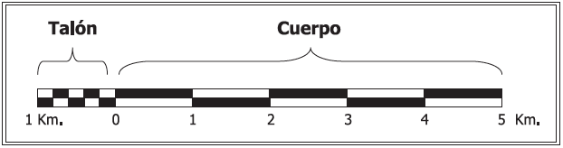
e) ESCALA CARTOGRÁFICA
UN IDAD
1
Representa la relación entre la distancia real del espacio o ST, con las dimensiones dibujadas en el mapa
ESCALA GRÁFICA
ESCALA NUMÉRICA

Slide 13
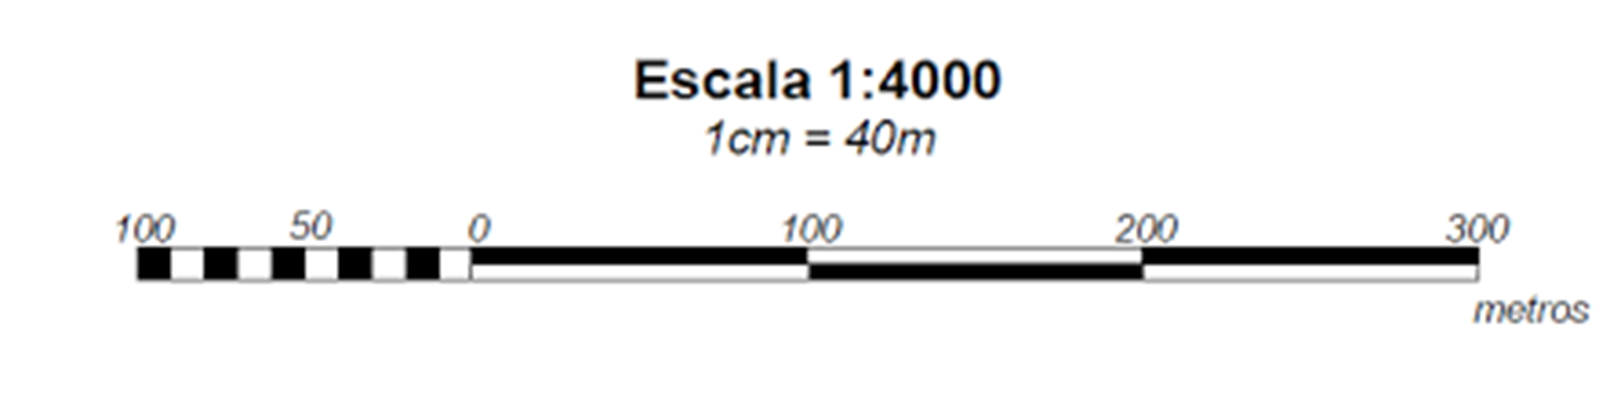
SE ESCRIBE:
UN IDAD
1
SE LEE: ESCALA UNO A CUATROMIL
SIGNIFICA: Que un centímetro en el mapa, equivale a 4000 cm en la realidad, o 40 metros, o 0.04 km

Slide 14
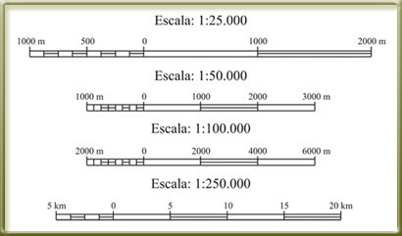
CONVIERTE LAS SIGUIENTES ESCALAS

Slide 15
Actividad 9
En equipo, utilizando el mapa asignado, identificar y describir los principales elementos de un mapa.
UN IDAD
1
Título:
Temática:
Simbología:
Escala (numérica y conversión):
Datos generales: Autor, año

Slide 16

T5U1: mapa
En una diapositiva, desagregar y explicar las partes de un mapa.
Debe contener caratula y fuente (link)
***Rúbrica***
Fecha de entrega
29 de septiembre
UN IDAD
1
PRÓXIMA CLASE
8:00 AM
EXPLICACIÓN DEL PROYECTO INTEGRADOR
1 PARCIAL
Imprimir por equipo guía_1P

Slide 17

UN IDAD
1
Referencias bibliográficas del tema:
-Buzai, G. (2016). Sistemas de Información Geográfica. Universidad de Asunción. Buenos Aires, Argentina.
- Hiernaux, Daniel, (2006), “Geografía del turismo” en Hiernaux, Daniel y Alicia Lindón, directores, Tratado de Geografía Humana, Barcelona-México: Anthropos Editores-Universidad Autónoma Metropolitana Iztapalapa, pp.401-432.

Slide 18
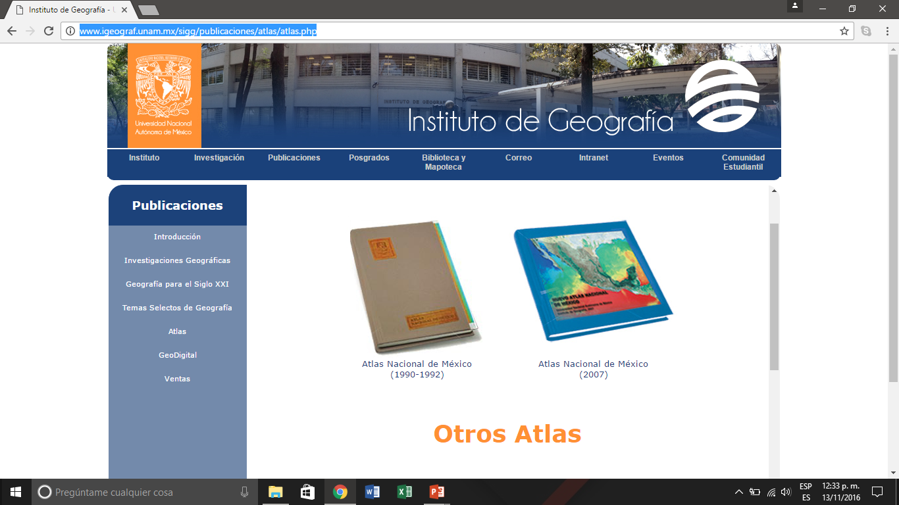
Ejemplo T5U1
UN IDAD
1
Referencias bibliográficas del tema:

Slide 19
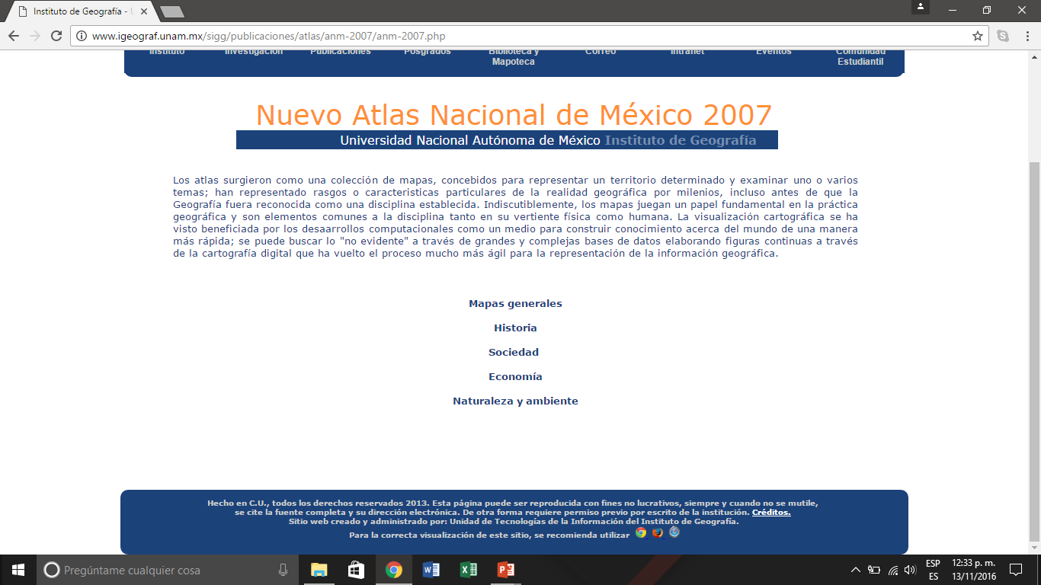

Slide 20
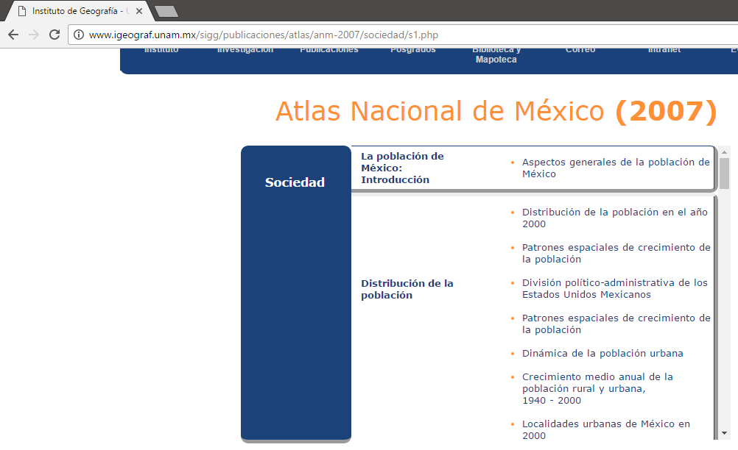
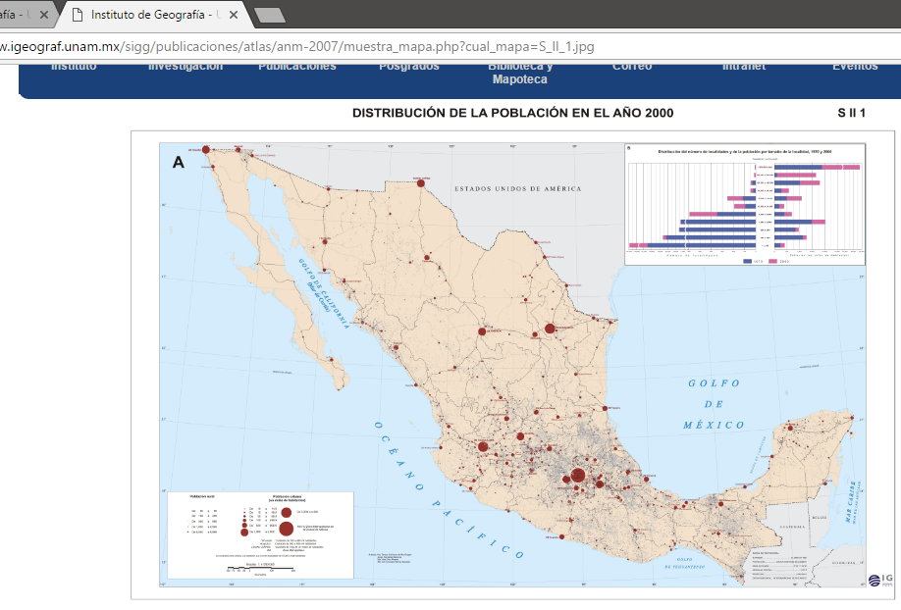
CLIC DERECHO
ABRIR EN UNA PESTAÑA NUEVA

Slide 21
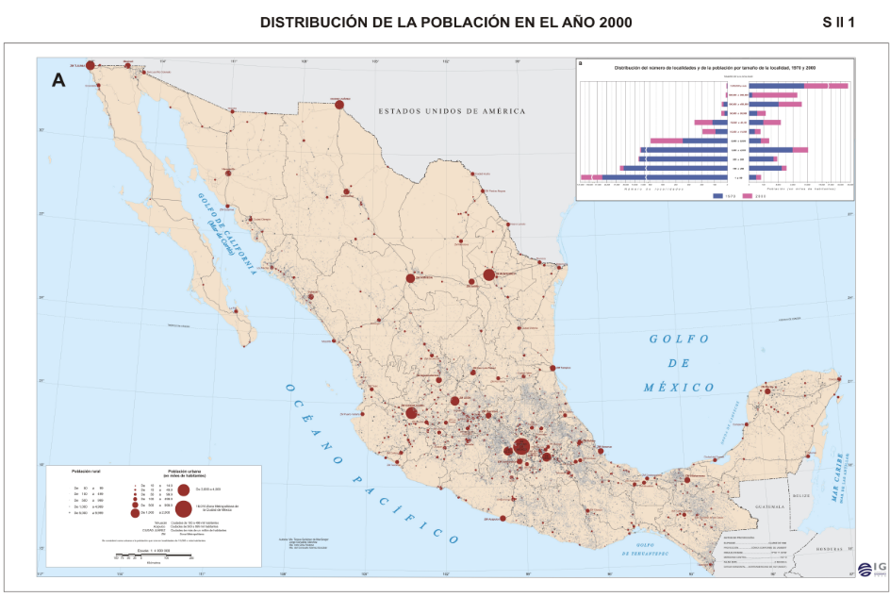
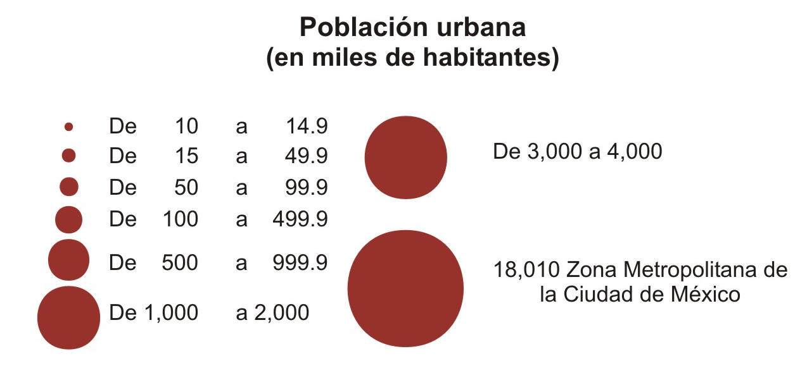
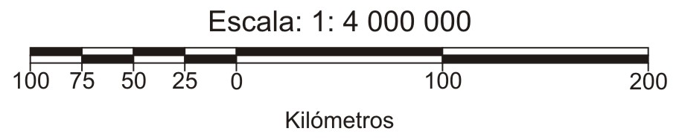
UN IDAD
1
LA SIMBOLOGIA ESTA BASADA EN CIRCULOS DE DIFERENTES TAMAÑOS QUE REPRESENTAN….
ESCALA 1 A 4000000, LO QUE SIGNIFICA QUE …..

